Slide 1

Projet 8
Déployez un modèle dans le cloud
Parcours Data Scientist

Slide 2
Sommaire
Introduction
Problématiques
Présentation de SPARK
Infrastructure et outils : AWS
Processus de création del’environnement BigData
Demostration d’exécution NotebookHub
Chaîne de traitement des images
Conclusion

Slide 3
Introduction
Contexte : Fruits! Société de l’AgriTech
Projet : construction d’une chaîne de traitement à partir d’images de fruits (reconnaissance automatique, suivi d’un traitement: tri automatique, ...)
Transformation des images en features suivi d’une réduction via PCA

Slide 4

1- Contexte et objectifs
Objectif préliminaire
Start-up
Création d’une application mobile
Photo Renseignements
sur le fruit
Se faire connaitre du grand public
Mise en place d’un moteur de classification d’images
Implémentation des premières briques
de l’architecture BigData nécessaires
Proposer des solutions innovantes
pour la récolte de fruits et légumes

Slide 5
2 - Présentation du jeu de données
67692 images au format JPG 100x100
131 (89) variétés différentes
62 familles de fruits
Mise en place
de l’architecture BigData
5*10 variétés différentes
50 images

Slide 6
Problématiques BigData
Grand nombre d’images à traiter
Opérations longues (nombreuses couches du RNN)
Ressources matérielles locales limitées au niveau mémoire et capacités de calcul
Risques en cas de panne

Slide 7
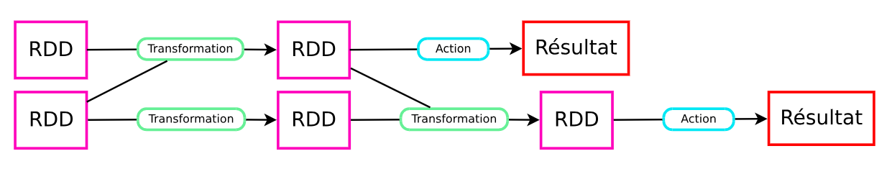
Solution retenue : SPARK
SPARK
Rapidité via l’utilisation de la RAM
Outils ML intégrés
Fonctionnement par :
    Transformations : transforme la donnée en une autre donnée
    Actions : opération retournant un sous ensemble, ou compte ou qui enregistre les données (count, collect, persist, ...)
Transformations programmées (lazy), seulement exécutées quand l’action est déclenchée

Slide 8
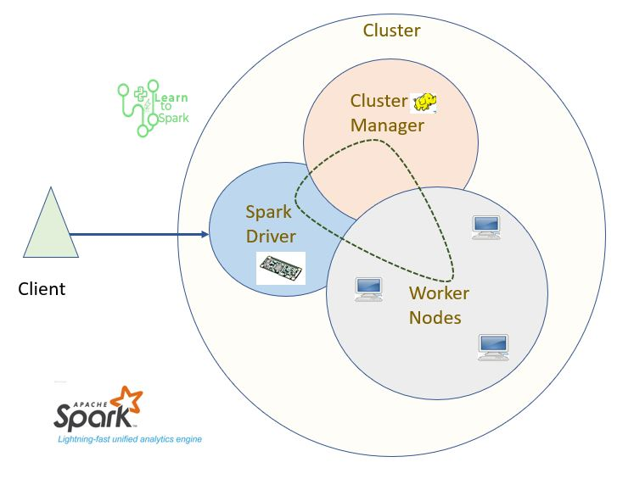
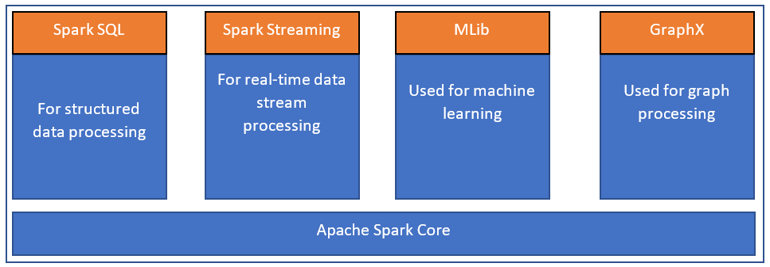
Architecture dans Spark

Slide 9
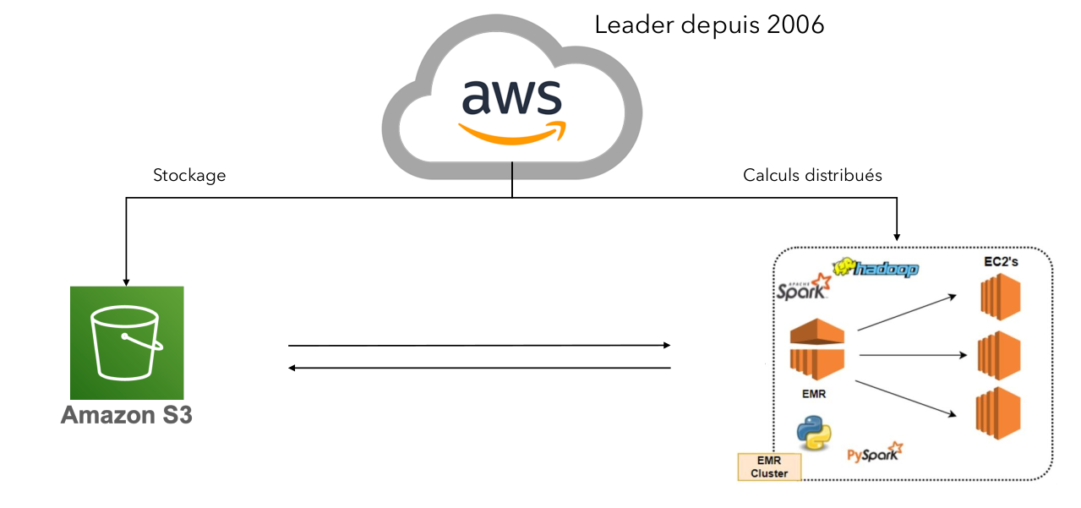
3 - Infrastructure et outils - PAAS
S3 : service de stockage persistent et sécurisé
EMR : service de création de clusters
EC2 : service de machines virtuelles (IAAS)
PySpark, outils de communication avec Spark via le langage Python
Spark, framework permettant la distribution et la plani cation de tâches entre différents exécuteurs

Slide 10
4 - Processus de création del’environnement BigData
1. Installation de AWS Cli (Interface en ligne de commande) pour l’interaction avec les services
2. Configuration des accès à AWS depuis notre machine locale
3. Création du Bucket s3 et dépôt des images

Slide 11
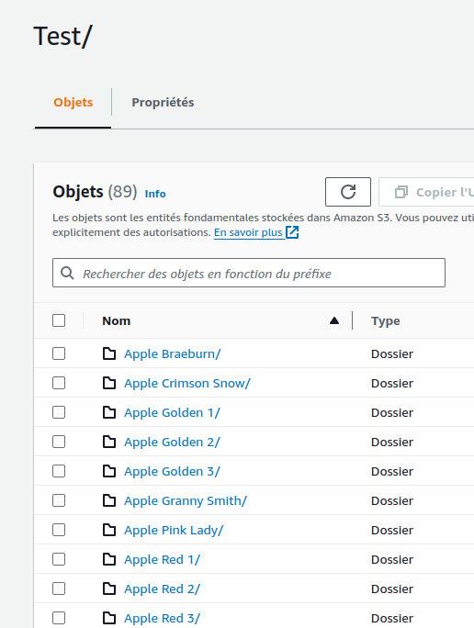
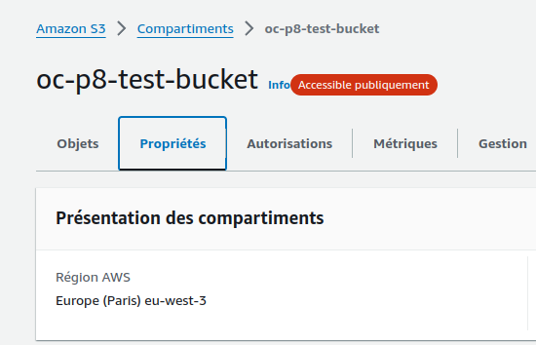
Configuration du compartiment S3
Compartiment (bucket)
situé en France

Slide 12
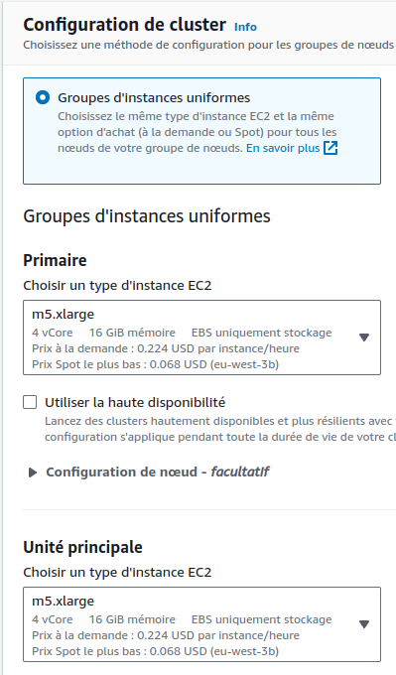
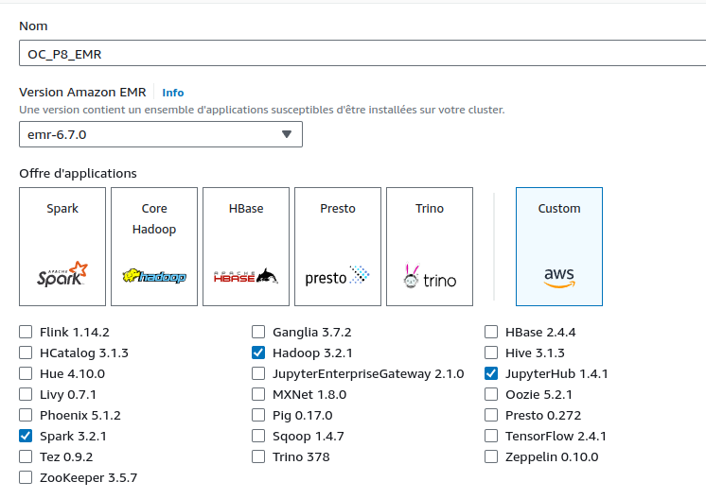
4. Création du cluster EMR
5. Location d’instances EC2 (Elastic Compte Cloud)
6. Localisation des instances EC2 - accord avec la réglementation RGPD
Serveurs localisés en Europe : Paris, Londres, Francfort, Stockholm et Irlande
Sélection de Paris : réduction de latence

Slide 13
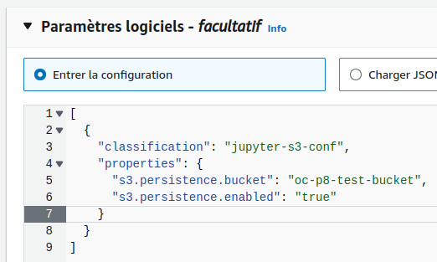
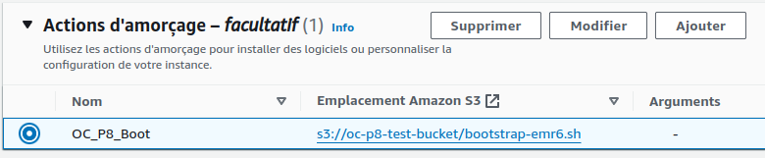
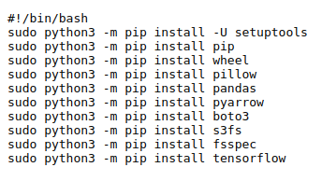
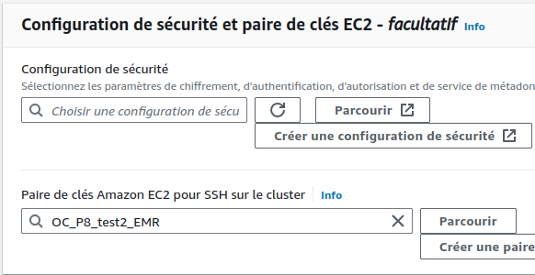
Notebook
Amorçage du cluster
Clés de sécurité
Persistances des données utilisées
ou générées par jupyter
Fichier bootstrap comme actions d’amorçage
Paire de clés publique / privée permettant
une connexion sécurisée via un tunnel SSH

Slide 14
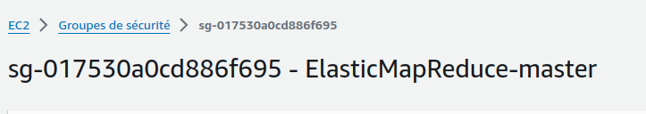
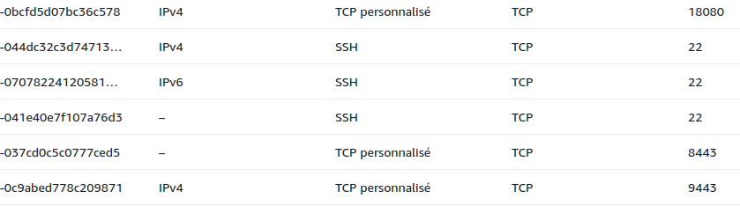
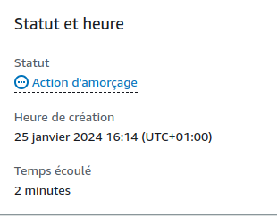
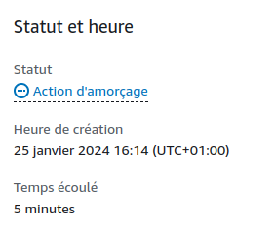
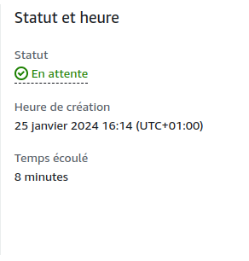
7. Autorisation d’écoute des tunnels SSH
7. Autorisation d’écoute des tunnels SSH
Conexion Spark UI
Conexion TCP
Conexion HupyterHub
8. Connexion à l’EMR
Configuration finalisée
Instanciation du cluster

Slide 15
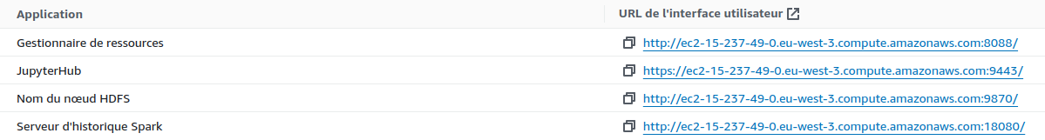
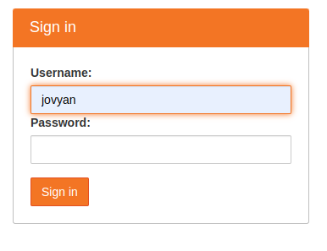
8. Connexion à l’EMR
Groupe de sécurité

Slide 16
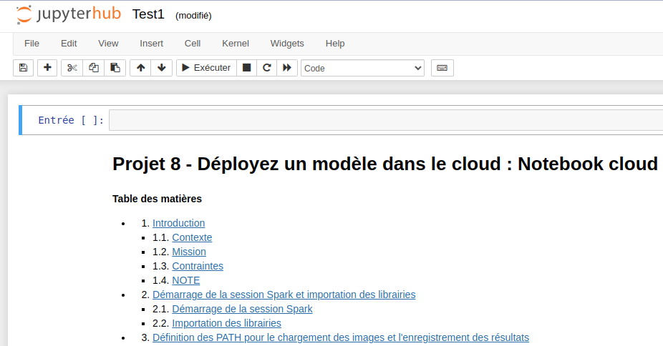
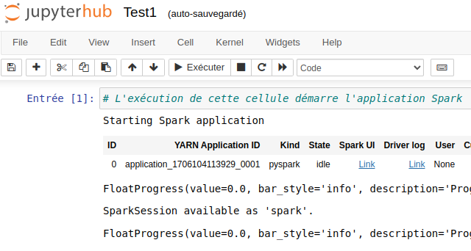
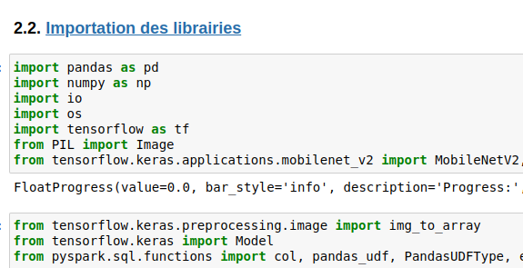
5- Chaine de traitement des images
1. Démarrage de la session Spark
2. Importation des librairies nécessaires

Slide 17
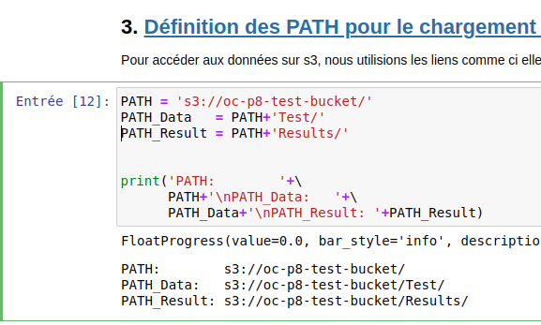
5- Chaine de traitement des images
3. Définition des chemins d’accès aux données

Slide 18
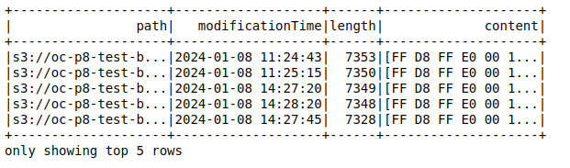
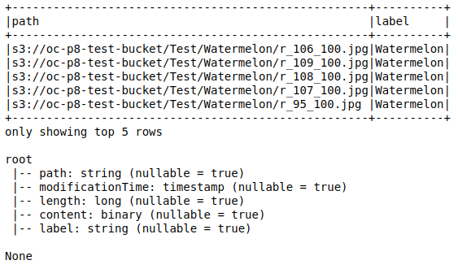
5- Chaine de traitement des images
5. Récupération des paths et création des labels
4. Chargement des images dans un DataFrame Spark
PATH_Data
S3

Slide 19
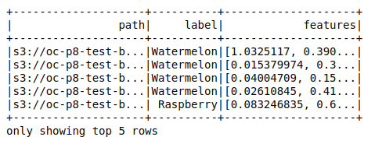
6. Extraction des features
Modèle
Preprocess
MobileNetV2
Redimensionnement
des images
Sans la couche de classification
Bordcasting des poids
224 x 224
Utilisation d’un Pandas UDF
de type SCALAR_ITER
Traitement par lot
Un seul chargement de modèle

Slide 20
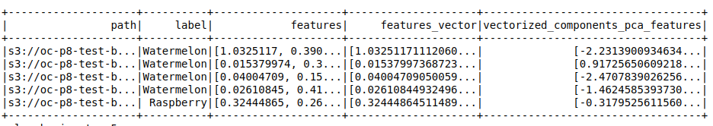
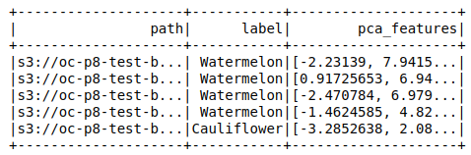
7. Réduction dimensionnelle (ACP)
138 composantes principales
—> 95% de la variance expliquée (cf test local)
Conversion
tableau -> vecteur
PCA
PATH_Result
S3
Conversion
Vecteur -> tableau
Format Parquet

Slide 21
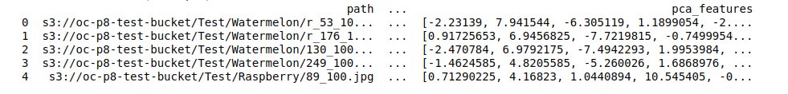
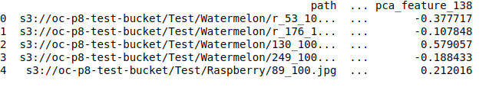
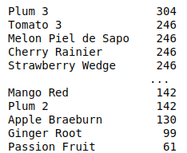
8. Validation du traitement
PATH_Result
S3
Chargement dans
Pandas DataFrame
Création d’une variable
par composante
Vérification de la répartition
des labels

Slide 22
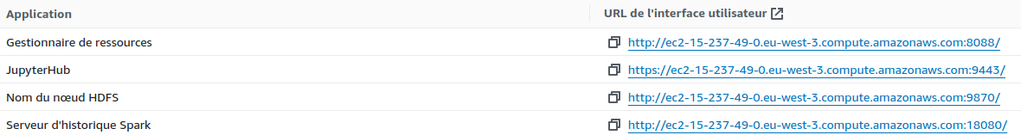
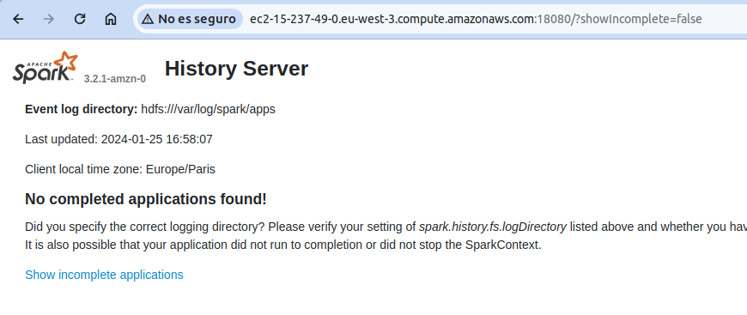

Slide 23
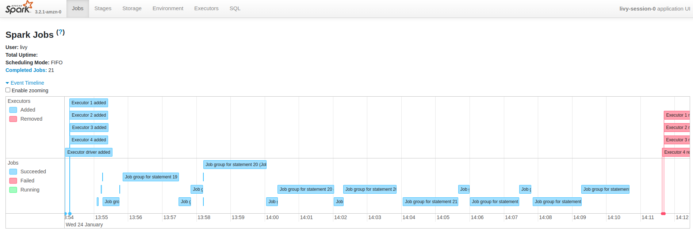
Exécution sur AWS
Configuration
Spark
1 noeud primaire
4 instances de 4 coeurs
16 Gb pour les workers
17 mn

Slide 24
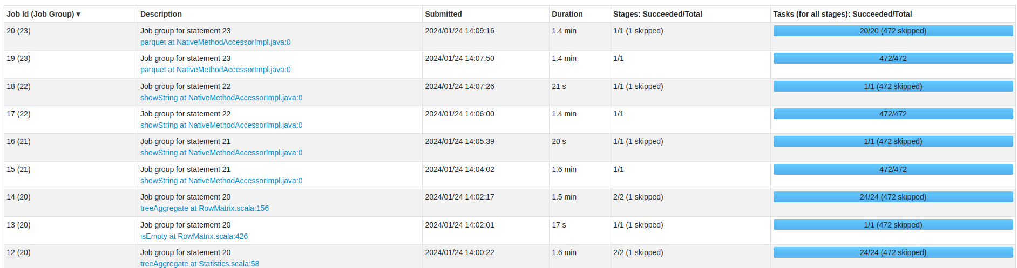

Slide 25
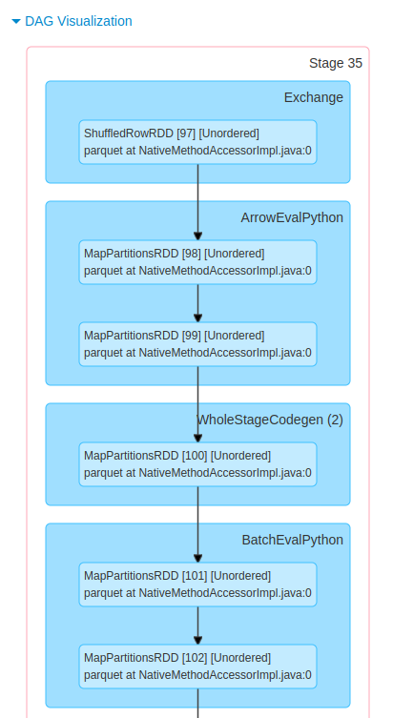
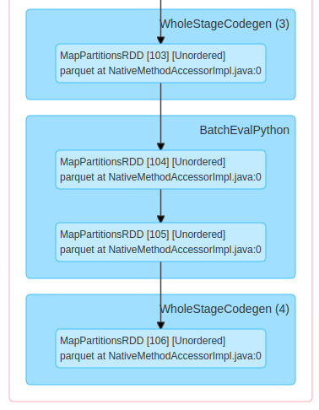

Slide 26
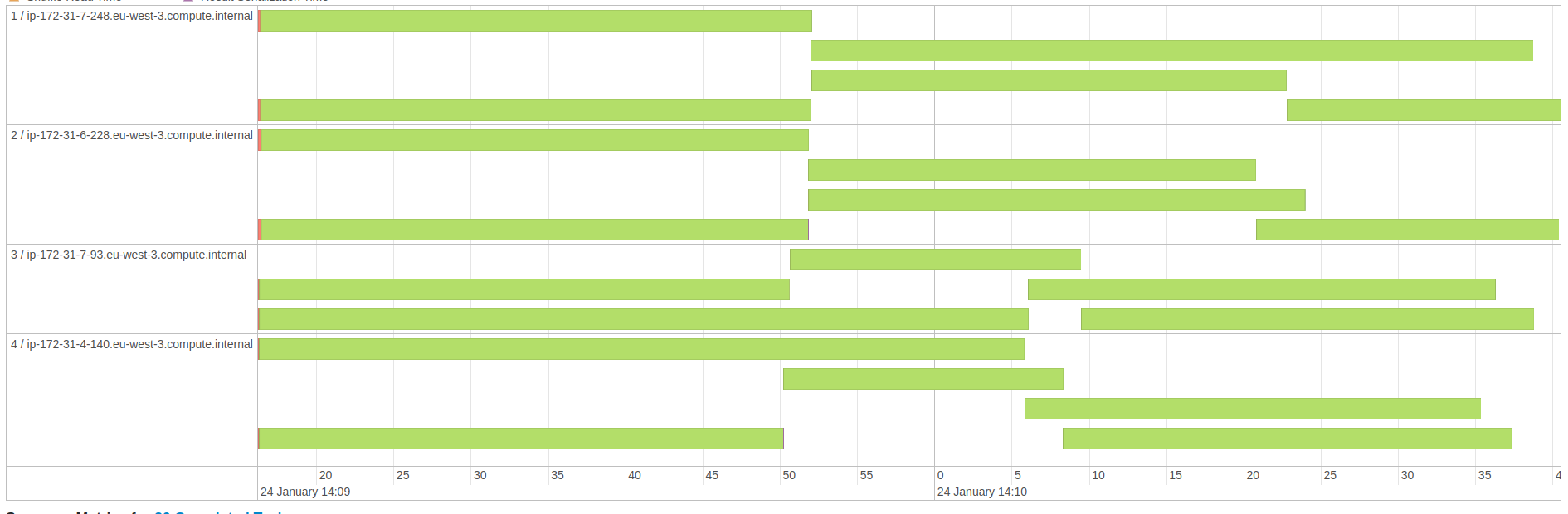
http://ec2-15-237-253-217.eu-west-3.compute.amazonaws.com:18080/history/application_1706104113929_0001/1/stages/stage/?id=35&attempt=0

Slide 27
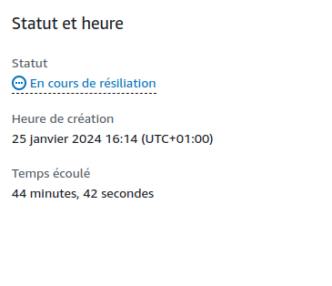
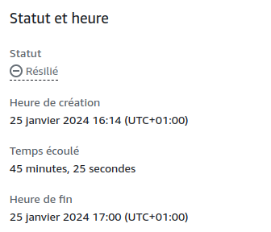
Resiliation du Cluster (possible clonation)

Slide 28
CONCLUSION
Le Cloud AWS s'avère particulièrement adapté à notre problématique. Sa simplicité d'utilisation, la possibilité de stocker un grand volume de données et l'adaptabilité des ressources en fonction des besoins en font une solution attrayante. Cependant, quelques points à noter sont les suivants :
Points positifs :
Simplicité d'utilisation : L'interface conviviale facilite la gestion des ressources.
Stockage de données : La capacité de stocker un grand volume de données répond à nos besoins.
Adaptabilité des ressources : La possibilité d'ajuster les ressources en fonction des besoins est un atout majeur.
Points à considérer :
Coût financier : Bien que le Cloud AWS offre des avantages significatifs, les coûts financiers peuvent être non négligeables pour une utilisation continue. Il est essentiel de surveiller les coûts et de les optimiser autant que possible.
Apprentissage nécessaire : L'optimisation des ressources nécessite un apprentissage, et il est important de consacrer du temps à la compréhension et à la gestion efficace de la plateforme.
Cas d'étude : Pour illustrer, prenons le cas de la location de 3 instances m5.xlarge sur Paris au coût de 0,224$/instance/heure. D'autres sites européens sont également envisageables, chacun avec des coûts spécifiques : Stockholm (0,204$/instance), Irlande (0,214$/instance), Londres (0,222$/instance) et Francfort (0,230$/instance).
En résumé, le Cloud AWS offre une solution robuste, mais une gestion prudente des coûts et un investissement dans l'apprentissage continu sont nécessaires pour en tirer pleinement parti.

Slide 29
MERCI

